Slide 1

20XX
铁路12306系统中期汇报
汇报人：董孟哲
小组成员：董孟哲 孟德轩

Slide 2

目
录
完成情况与需求树
失败案例
contents
01
02
04
03
协作与展望
成功案例

Slide 4
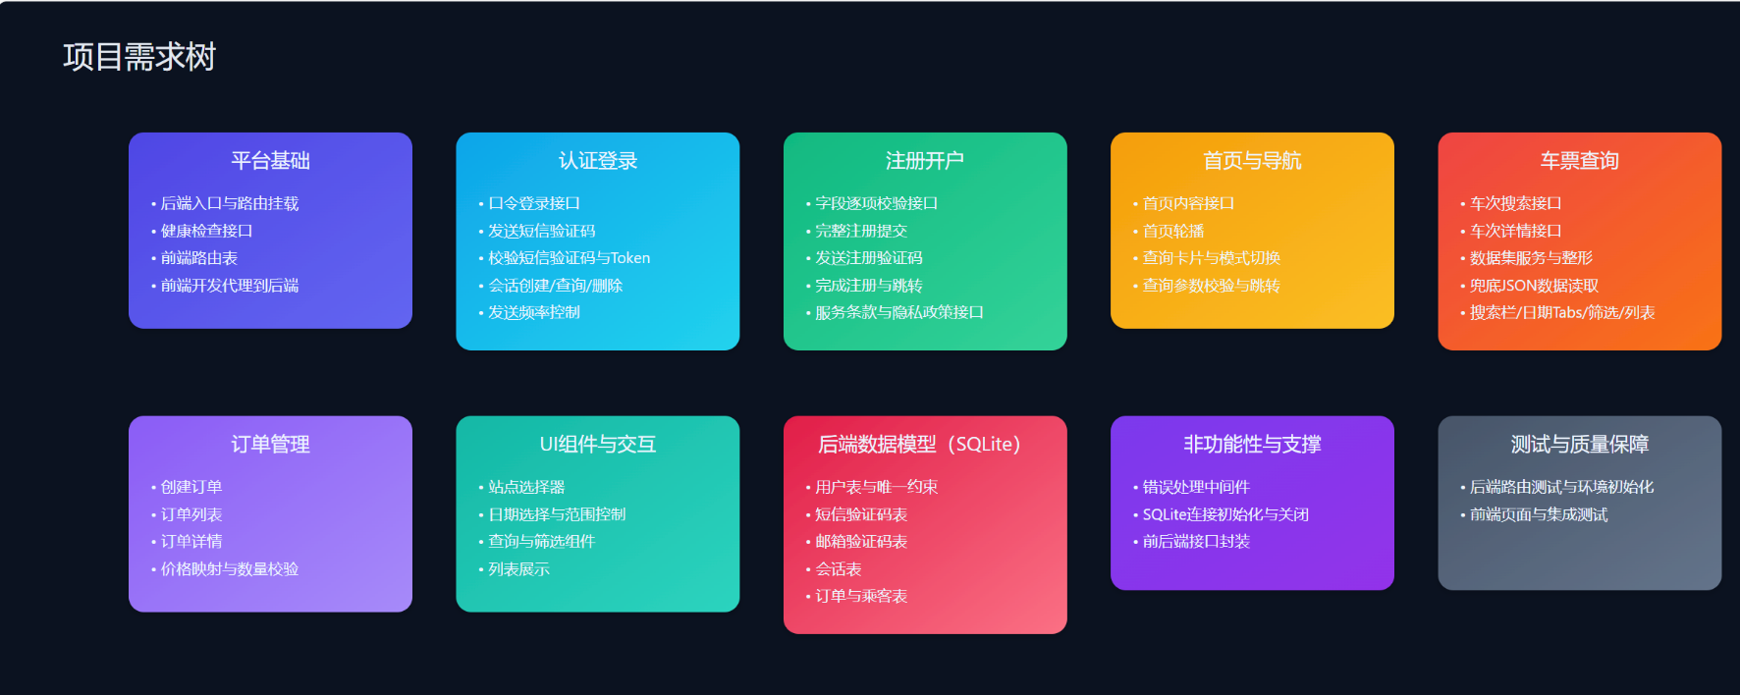
PPT模板 http://www.1ppt.com/moban/
需求树
技术需求总览：
- 技术需求总数：34 项（功能性 15、非功能性 13、数据要求 6）
- 严格按PRD规格完全实现：2 项
- 部分实现：19 项
- 未实现/未验证：13 项
1

Slide 5
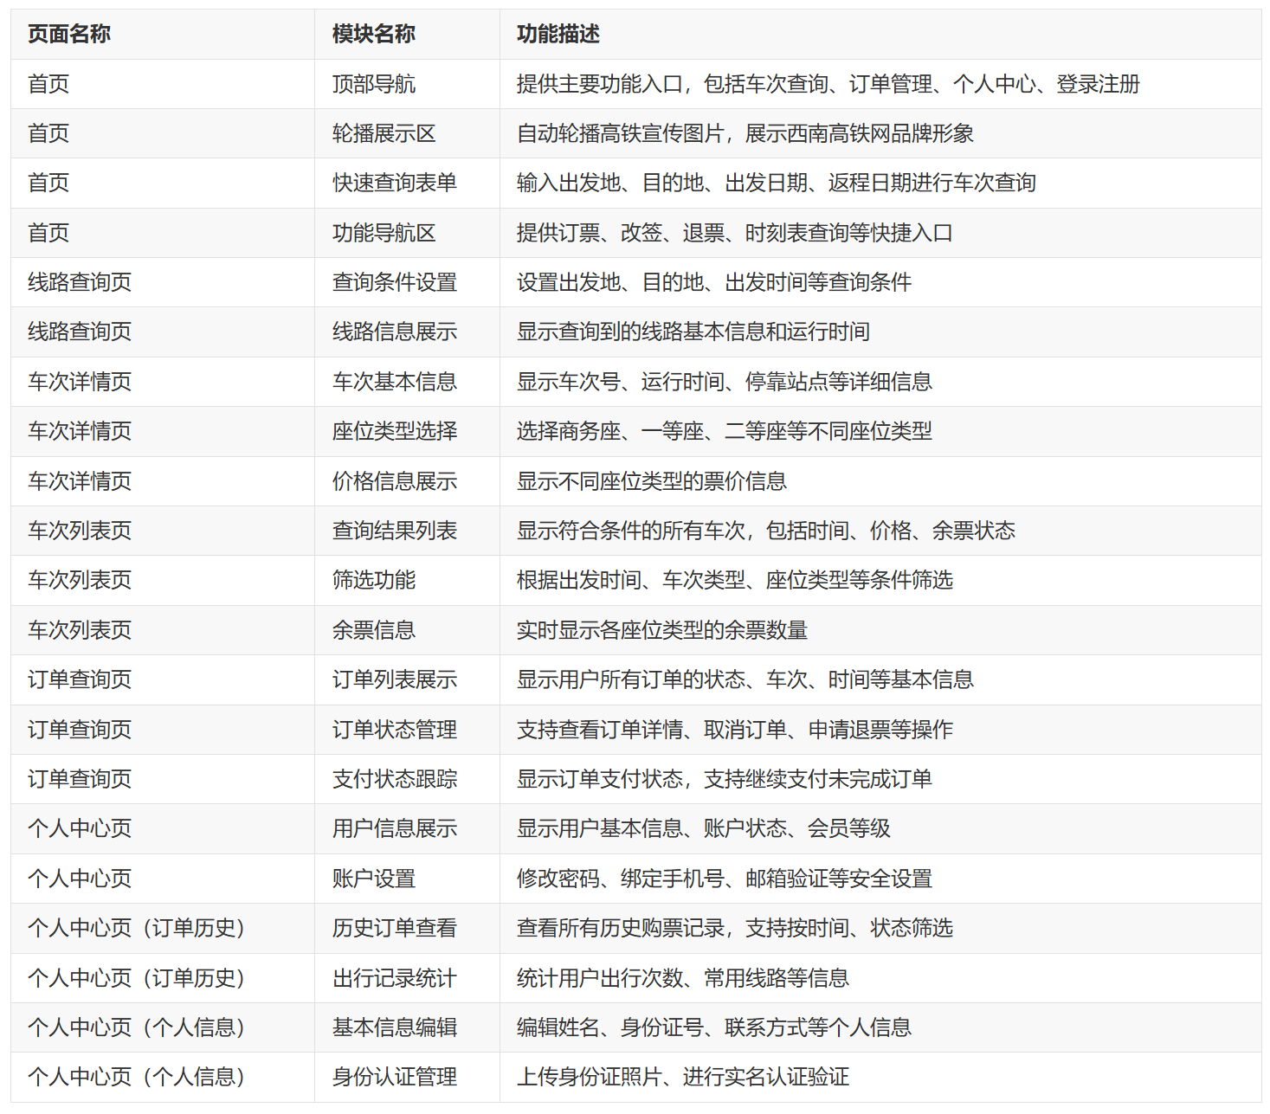
PPT模板 http://www.1ppt.com/moban/
需求树
1

Slide 6
PPT模板 http://www.1ppt.com/moban/
场景与需求树（完成度标注）
- 用户认证模块
- 支持手机号/邮箱注册：已实现（`backend/src/controllers/registerController.js`；`backend/src/services/registrationDbService.js`）
- 密码强度验证（≥8位含字母+数字）：部分实现（当前规则≥6且字符集组合，`backend/src/controllers/registerController.js`）
- 图形验证码与短信验证码：部分实现（短信验证码已实现；图形验证码未实现，`backend/src/controllers/authController.js`）
- 登录失败次数限制与账户锁定：未实现（`backend/src/services/authService.js`）
- 会话管理与自动登录：部分实现（会话基础有；自动登录未实现，`backend/src/services/sessionService.js`）
1

Slide 7
PPT模板 http://www.1ppt.com/moban/
场景与需求树（完成度标注）
车票查询模块
- 城市/车站模糊搜索：已实现（`frontend/src/components/StationPicker.tsx`）
- 日期选择限制（当前起30天内）：部分实现（当前14天限制，`frontend/src/components/CalendarPopover.tsx:41-60,106-120`）
- 多条件筛选（车次类型、时间段、席别等）：部分实现（类型/席别可筛；时间段未见，`frontend/src/pages/TrainsPageContainer.tsx`）
- 车次信息实时展示与排序：部分实现（展示有；排序未见，`frontend/src/components/TrainListTable.tsx`）
- 余票实时查询与更新：部分实现（静态/推断，`backend/src/controllers/trainController.js`）
1

Slide 8
PPT模板 http://www.1ppt.com/moban/
场景与需求树（完成度标注）
非功能性需求
- 性能（首屏<3s、查询<2s、并发≥100、索引优化）：未验证/未实现（SQLite未见索引）
- 安全（密码哈希、HTTPS、SQL注入/XSS、输入验证、失败次数/IP限制）：
- 密码哈希：部分实现（采用 bcrypt，强于MD5/SHA256但与规范不一致，`backend/src/services/registrationDbService.js`）
- HTTPS：未实现（`backend/src/app.js` 未启用）
- SQL注入防护：已实现（参数化查询，`backend/src/services/dbService.js`）
- XSS防护：部分实现（helmet 安全头、React默认转义；未见输入清洗，`backend/src/app.js`）
- 输入验证与过滤：部分实现（手写校验为主，`backend/src/controllers/registerController.js`）
- 登录失败/IP限制：未实现
- 可用性（界面清晰、错误提示、浏览器支持、确认机制）：部分实现（UI与提示存在；跨浏览器与确认机制未验证）
1

Slide 9
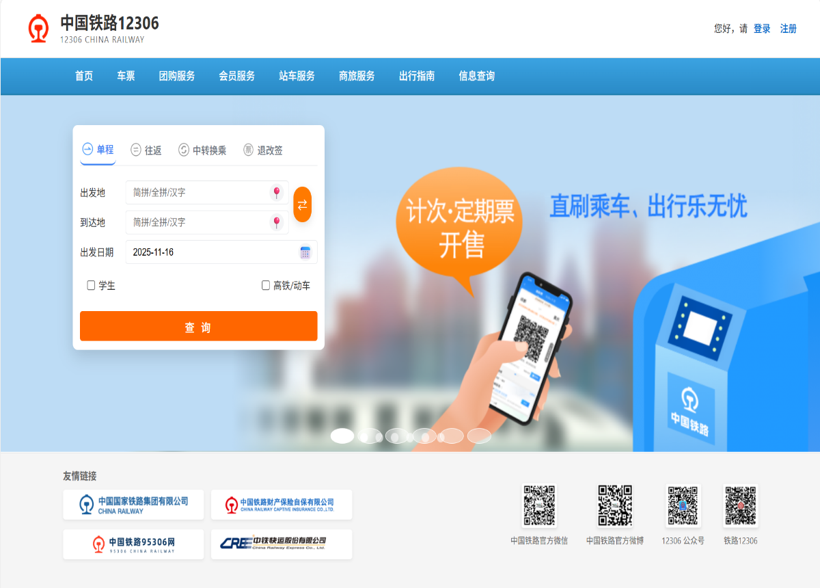
1
首页
1
路由入口
2
轮播与导航
3
快速查询表单与校验
4
查询跳转
5
后端首页接口

Slide 10
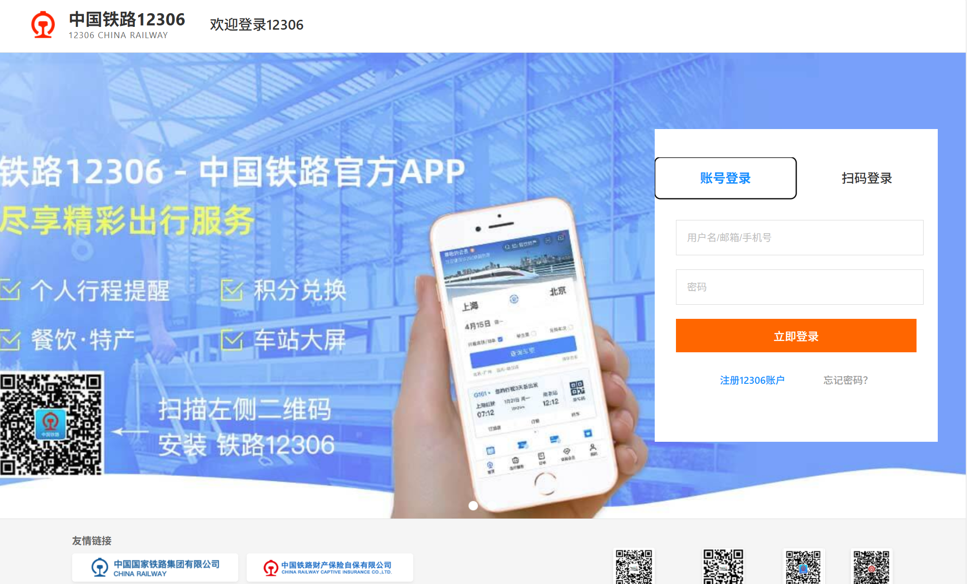
1
登录页
已完成
1
路由与页面
2
绘画创建
3
短信验证
未完成
1
登录成功跳转
2
忘记密码

Slide 11
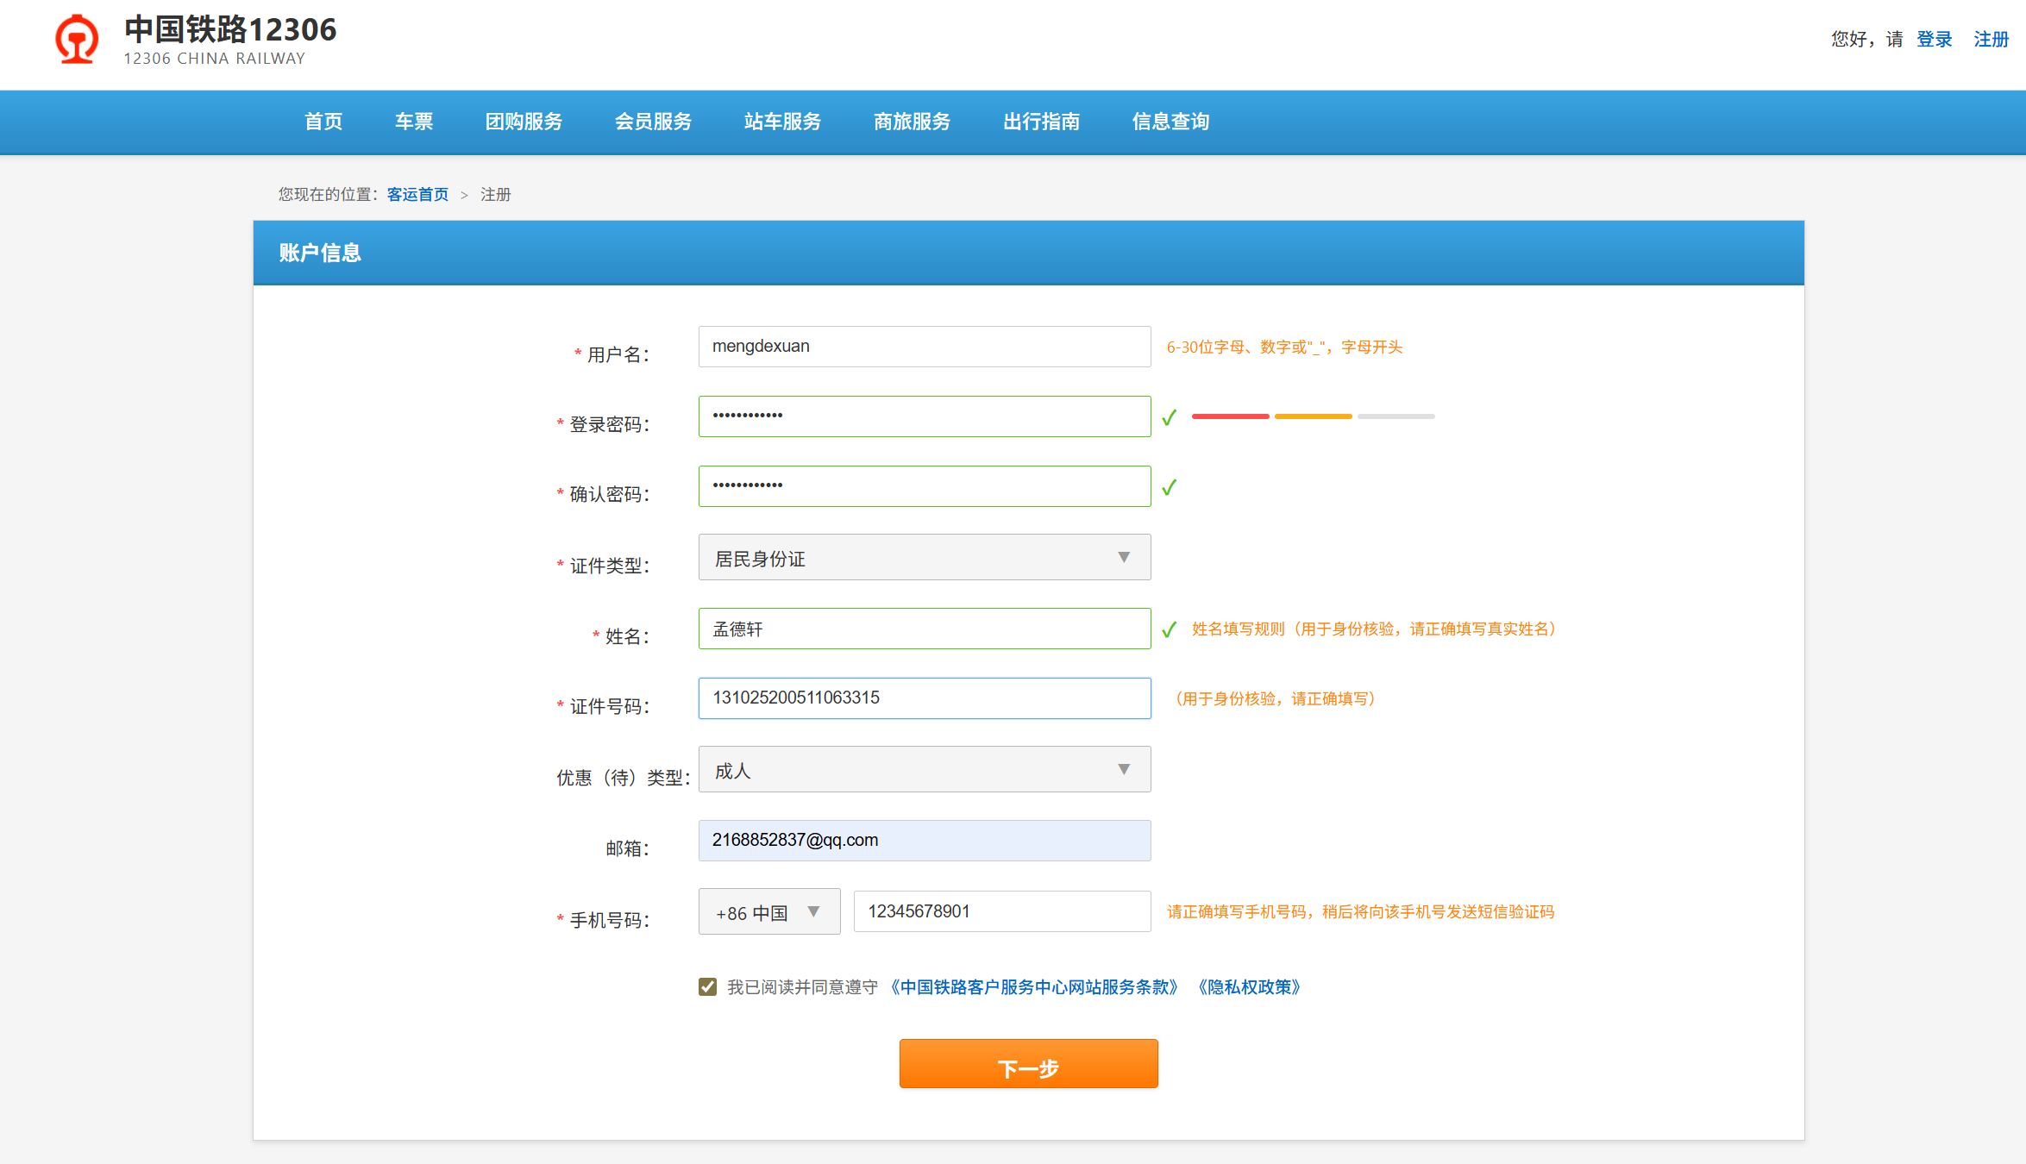
1
注册页
注册对话
发送验证码并展示弹窗
完成注册与跳转
注册弹窗组件
后端路由齐备

Slide 12
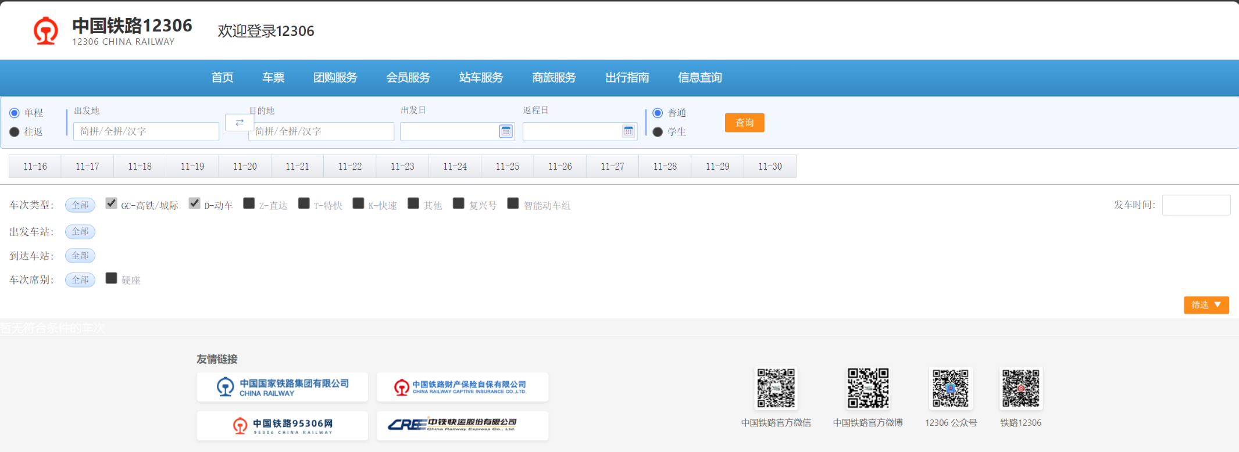
1
车票页

Slide 13
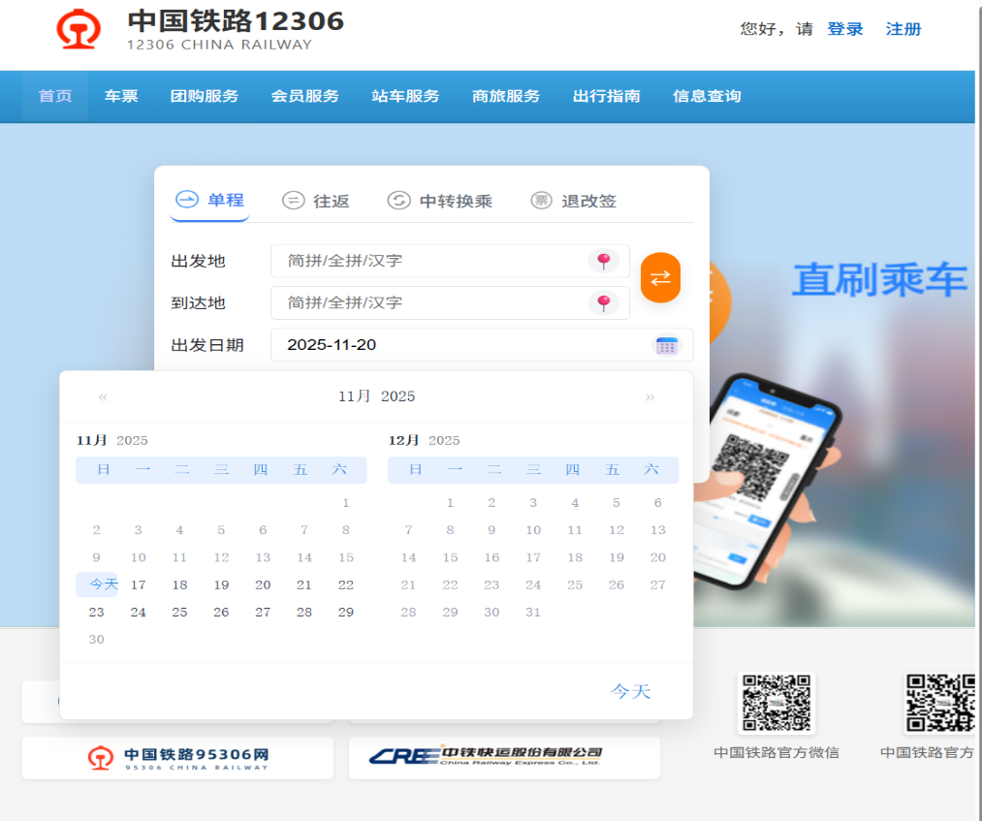
PPT模板 http://www.1ppt.com/moban/
成功案例
2
场景：首页日期选择器 CalendarPopover（验收标准明确）
验收要点：
14天范围限制、两月并排不重叠、数字等宽、“今天”标签、双入口触发（输入框/图标）

Slide 14
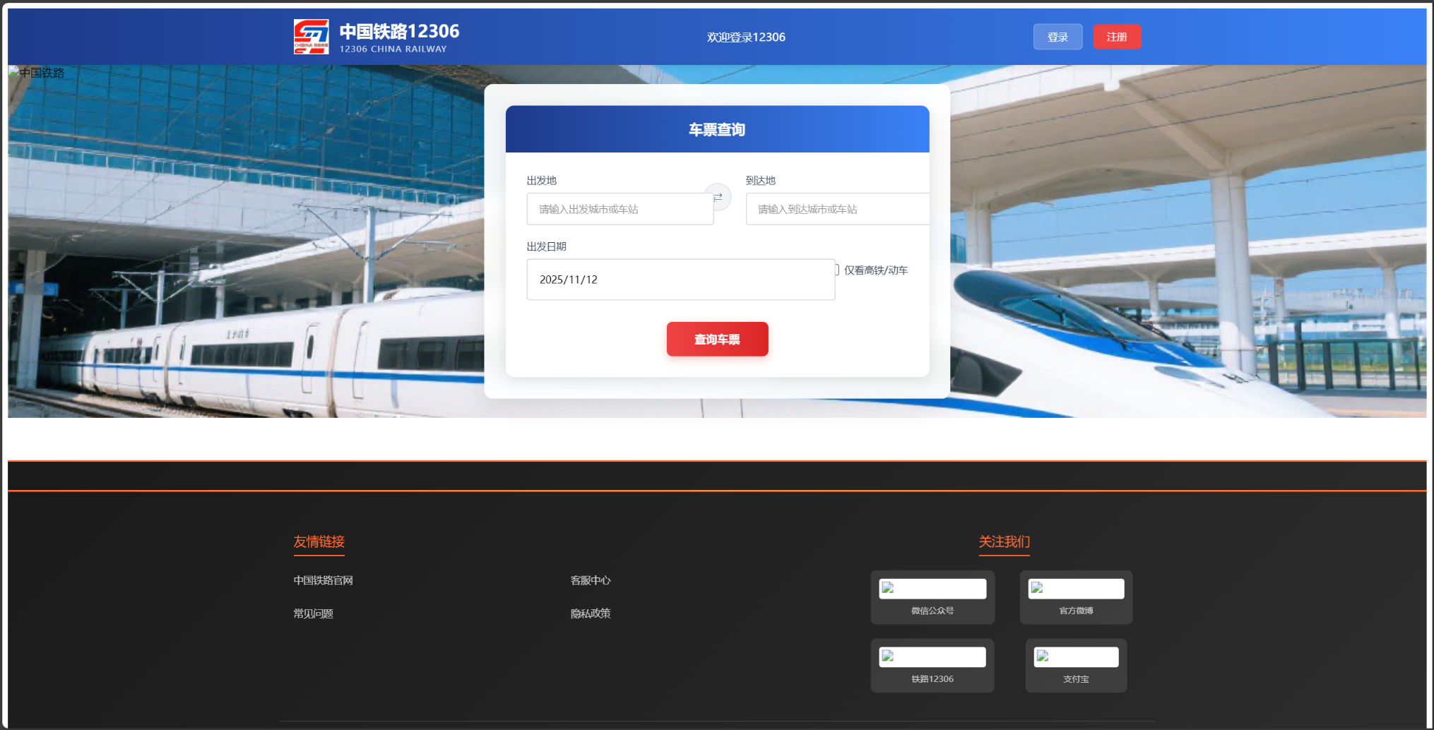
PPT模板 http://www.1ppt.com/moban/
失败案例
3

Slide 15
PPT模板 http://www.1ppt.com/moban/
失败案例
这个“模块截图 → 验收要点 → 迭代修改”的节奏更适合：
- 约束更清晰，模型不容易“跑题”；
- 影响范围可控，样式不互相干扰；
- 复验更高效，逐块达到 1:1 复刻。 最终效果： 主页达到像素级一致，样式也顺手整理出统一的设计变量（颜色、字号、间距），后续维护更轻松。
3

Slide 16
PPT模板 http://www.1ppt.com/moban/
团队协作与展望
- 协作现状：需求→接口契约→后端→前端→测试，接口覆盖 查询/详情/订单/鉴权
- 待改进：
登录成功跳转与忘记密码页面
首页消费后端内容接口
个人中心API与页面
- 近期计划（至11/27）：
补登录成功跳转
首页接入
忘记密码页面
规划并实现个人中心API（资料、订单汇总）
4

Slide 17
谢谢

